Slide 1




























João Alonso Casella
Paloma Fernandes Ary
Sofia Barbuzza
Valentina Badaró Pedrosa Guida
Victoria Saraiva de Souza
Entrada da China na OMC e a influência no mercado de trabalho dos Tigres Asiáticos

Slide 2
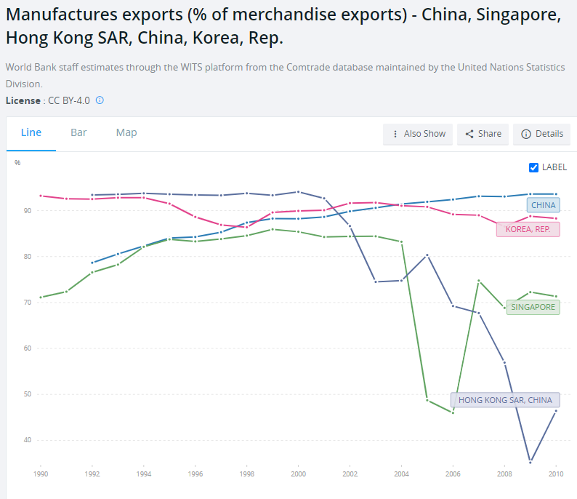
Contextualização
CONTEXTUALIZAÇÃO
TRABALHOS ANTERIORES
TRABALHOS ANTERIORES
PERGUNTA
MODELO
HIPÓTESE
REFLEXÃO
PERGUNTA
MODELO
HIPÓTESE
Notes:
Exportações de bens manufaturados chineses aumentaram enquanto de bens manufaturados da maioria dos Tigres Asiáticos caíram.

Slide 3
Contextualização
Entrada da China na OMC
CONTEXTUALIZAÇÃO
TRABALHOS ANTERIORES
TRABALHOS ANTERIORES
PERGUNTA
MODELO
HIPÓTESE
REFLEXÃO
PERGUNTA
MODELO
HIPÓTESE
Notes:
Exportações de bens manufaturados chineses aumentaram enquanto de bens manufaturados da maioria dos Tigres Asiáticos caíram.

Slide 4
Contextualização
Com a entrada da China, as exportações de bens manufaturados chineses aumentaram enquanto de bens manufaturados da maioria dos Tigres Asiáticos caíram.
Será que, com a sua entrada na OMC, o aumento das exportações da China elevou o trabalho na manufatura?
Será que os Tigres alteraram sua estrutura de produção migrando, por exemplo, para um setor de ponta?
Essas mudanças levariam a variações no mercado de trabalho?
Fonte: World Bank. Disponível em: https://data.worldbank.org/indicator/TX.VAL.MANF.ZS.UN?end=2010&locations=CN-SG-HK-KR&start=1990
CONTEXTUALIZAÇÃO
TRABALHOS ANTERIORES
TRABALHOS ANTERIORES
PERGUNTA
MODELO
HIPÓTESE
REFLEXÃO
PERGUNTA
MODELO
HIPÓTESE
Notes:
Exportações de bens manufaturados chineses aumentaram enquanto de bens manufaturados da maioria dos Tigres Asiáticos caíram.

Slide 5
Análise acerca do mercado de trabalho, especialização produtiva e padrão tecnológico sobre o comércio internacional: modelo de Heckscher-Ohlin;
Comenta como a abertura comercial afeta os salários, considerando a abundância de diferentes fatores de produção (como capital e trabalho), além do impacto da tecnologia no mercado de trabalho.
“Salários, comércio internacional e padrões tecnológicos”
Daisy Assmann Lima
Comenta o impacto do choque comercial chinês (OMC) sobre o mercado de trabalho americano, utiliza um modelo sobre indústria e a atividade econômica regional do país;
Analisa as vendas agregadas, a competitividade agregada, a produtividade e a capacidade de produção.
“The China Shock: Learning from Labor-Market Adjustment to Large Changes in Trade”
David H. Autor, David Dorn and Gordon H. Hanson
CONTEXTUALIZAÇÃO
TRABALHOS ANTERIORES
TRABALHOS ANTERIORES
PERGUNTA
MODELO
HIPÓTESE
CONCEITOS
ARTIGO 1
ARTIGO 2
PERGUNTA
DADOS E FONTES
REFLEXÃO
PERGUNTA
MODELO
HIPÓTESE

Slide 6

Qual a influência da entrada da China na Organização Mundial do Comércio no mercado de trabalho dos Tigres Asiáticos?
CONTEXTUALIZAÇÃO
TRABALHOS ANTERIORES
PERGUNTA
MODELO
REFLEXÃO
HIPÓTESE

Slide 7

MODELO
Heckscher-Ohlin
CONTEXTUALIZAÇÃO
TRABALHOS ANTERIORES
PERGUNTA
MODELO
REFLEXÃO
HIPÓTESE

Slide 8
Suposições
1. A China antes do ingresso à OMC tinha comércio pouco relevante para explicar variações em preços comerciais de bens manufaturados;
Artigo: Acessão da China à OMC: A questão da Economia de Não Mercado
2. A China, com as reformas que ocorreram desde 1970, teve uma especialização em manufatura. Heckscher-Ohlin explica isso via abundância em trabalho (escassez em capital);
Artigo: A inserção da China na economia mundial – da adesão à Organização Mundial do Comércio (OMC) à guerra mundial.
3. A China é mais abundante em Trabalho do que em Capital.;
Artigo: Mudanças na estrutura das relações comerciais do Brasil: Uma análise do comércio Brasil-China sob a ótica do teorema de Heckscher-Ohlin
4. Os países dos Tigres Asiáticos são mais abundantes em Capital do que em Trabalho;
Artigo: The Asian miracle: Was it a capital-intensive structural change?
CONTEXTUALIZAÇÃO
TRABALHOS ANTERIORES
PERGUNTA
MODELO
HIPÓTESE
Notes:
Tópico 1)
Gradualmente abrindo suas barreiras comerciais a partir do conjunto de medidas desenvolvimentistas dos anos 70
Não sendo relevante para determinar as variações nos preços relativos de comércio nas indústrias manufatureira e de ponta
Tópico 2)
Histórico de altos níveis de investimento em desenvolvimento de longo prazo desde 1970
Sua produtividade no setor manufatureiro tem crescido pelos anos

Slide 9
Suposições
5. Os Tigres Asiáticos, com a entrada da China na OMC, tiveram um deslocamento de produção, saindo de indústrias exportadoras manufatureiras e se especializando em indústrias de ponta. Heckscher-Ohlin explica isso via abundância em capital (escassez em trabalho).
Artigo: Explaining Change in National HRD Strategies: The Case of Three Asian Tigers
6. Um choque de abertura comercial, quando traz um grande player ao mercado internacional, impacta os preços dos setores nos quais esse país é mais produtivo e competitivo (vantagem comparativa).
Artigo: Disentangling trade reform impacts on firm market and production decisions
7. Mudanças em preços ligadas à abertura comercial de um país grande afetam os salários e níveis de emprego da economia global.
Artigo: The Impact of Trade Prices on Employment and Wages in the United States
Artigo 2: Salários, comércio internacional e padrões tecnológicos
CONTEXTUALIZAÇÃO
TRABALHOS ANTERIORES
PERGUNTA
MODELO
HIPÓTESE
Notes:
Tópico 6)
Desequilibrou a relação entre o custo de oportunidade entre produzir no setor industrial manufatureiro e produzir no setor industrial de tecnologia de ponta
Dessa maneira, com um setor manufatureiro que, apresentando custos menores e maior eficiência produtiva, ofertava mais, os preços do setor manufatureiro no mercado chinês se tornaram menores, visto a competição interna da produção com um excesso de oferta,. garantiu a ela uma competitividade de preços sem igual no setor e impactando o preço desse setor por sua vantagem comparativa.
Para facilitar o modelo microeconômico, admitimos esse marco histórico por ser o momento definidor da verdadeira abertura comercial do país, pois é o momento histórico que destacou a China como sendo um país relevante à determinação dos preços comerciais nos setores industriais exportadores.

Slide 10
Modelo Hecksher-Ohlin
Dois bens: bens manufaturados e bens de tecnologia de ponta: setores 1 e 2.
Dois agentes: Tigres Asiáticos (sem asterisco) e China (com asterisco).
Não há diferença tecnológica entre países (a tecnologia de produção no setor de tecnologia/manufatura é a mesma para os Tigres Asiáticos para a China);
A questão é que a abertura da China inunda o mercado mundial de produtos manufaturados a menores preços.
Fatores de produção: capital (K) e trabalho (L).
CONTEXTUALIZAÇÃO
TRABALHOS ANTERIORES
PERGUNTA
MODELO
HIPÓTESE

Slide 11
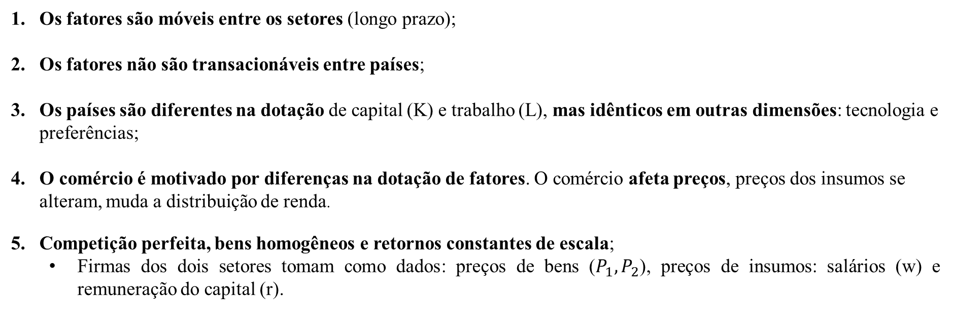
Premissas do modelo Hecksher-Ohlin
Os fatores são móveis entre os setores (longo prazo);
Os fatores não são transacionáveis entre países;
Os países são diferentes na dotação de capital (K) e trabalho (L), mas idênticos em outras dimensões: tecnologia e preferências;
O comércio é motivado por diferenças na dotação de fatores. O comércio afeta preços, preços dos insumos se alteram, muda a distribuição de renda.
Competição perfeita, bens homogêneos e retornos constantes de escala;
Firmas dos dois setores tomam como dados: preços de bens ($P_{1},P_{2}$), preços de insumos: salários (w) e remuneração do capital (r).
CONTEXTUALIZAÇÃO
TRABALHOS ANTERIORES
PERGUNTA
MODELO
HIPÓTESE

Slide 12
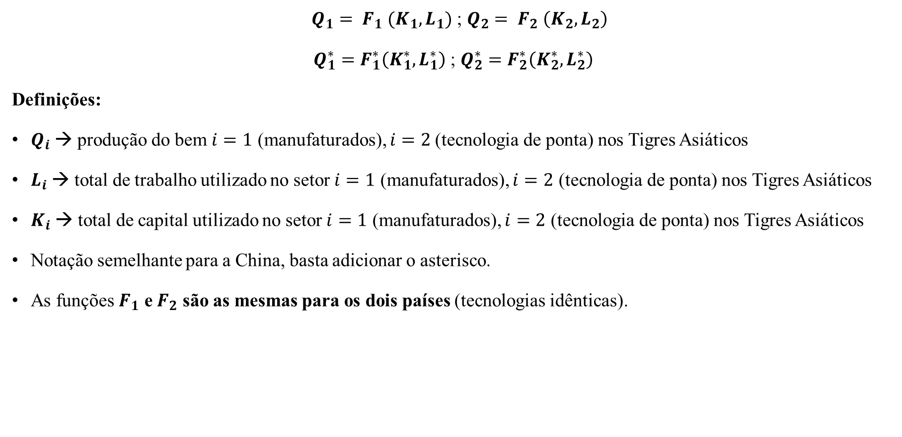
Funções de Produção
$Q_{1}= F_{1} (K_{1},L_{1})$ ; $Q_{2}= F_{2} \left(K_{2},L_{2}\right)$
$Q_{1}^{∗}=F_{1}^{∗}\left(K_{1}^{∗},L_{1}^{∗}\right)$ ; $Q_{2}^{∗}=F_{2}^{∗}\left(K_{2}^{∗},L_{2}^{∗}\right)$
Definições:
$Q_{i}$ → produção do bem $i=1$ (manufaturados), $i=2$(tecnologia de ponta) nos Tigres Asiáticos
$L_{i}$ → total de trabalho utilizado no setor $i=1$ (manufaturados), $i=2$ (tecnologia de ponta) nos Tigres Asiáticos
$K_{i}$ → total de capital utilizado no setor $i=1$ (manufaturados), $i=2$ (tecnologia de ponta) nos Tigres Asiáticos
Notação semelhante para a China, basta adicionar o asterisco.
As funções $F_{1}$ e $F_{2}$ são as mesmas para os dois países (tecnologias idênticas).
CONTEXTUALIZAÇÃO
TRABALHOS ANTERIORES
PERGUNTA
MODELO
HIPÓTESE

Slide 13

Funções de Produção
Hipóteses adicionais:
As funções de produção apresentam retornos constantes de escala: se multiplicarmos todos os insumos por um fator λ, então o produto também é multiplicado por λ:
$$λQ_{i}=Q_{i}\left(λK_{i},λL_{i}\right), para todo λ>0 i∈\{1, 2\}$$
Produtos marginais são positivos e decrescentes:
$$PMg L_{i}=\frac{F_{i}(K_{i,},L_{i})}{L_{i}}$$
$$PMg K_{i}=\frac{F_{i}(K_{i,},L_{i})}{K_{i}}$$
CONTEXTUALIZAÇÃO
TRABALHOS ANTERIORES
PERGUNTA
MODELO
HIPÓTESE

Slide 14
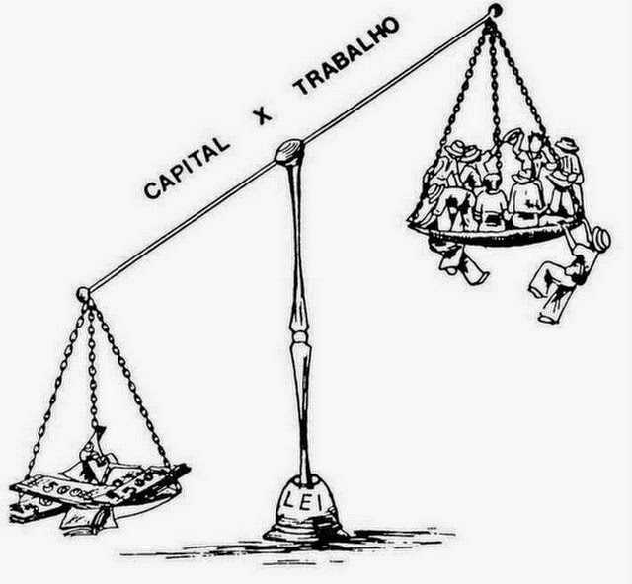

Dotações de capital e trabalho
Dotação de capital e trabalho:
Tigres Asiáticos: $\overline{K} e \overline{L}$
China: ${\overline{K}}^{∗} e \overline{L^{∗}}$
Equilíbrio no mercado de fatores nos Tigres Asiáticos:
$$K_{1}+K_{2}=\overline{K}$$
$$L_{1}+L_{2}=\overline{L}$$
Analogamente para a China:
$$K_{1}^{∗}+K_{2}^{∗}={\overline{K}}^{∗}$$
$$L_{1}^{∗}+L_{2}^{∗}={\overline{L}}^{∗}$$
CONTEXTUALIZAÇÃO
TRABALHOS ANTERIORES
PERGUNTA
MODELO
HIPÓTESE

Slide 15
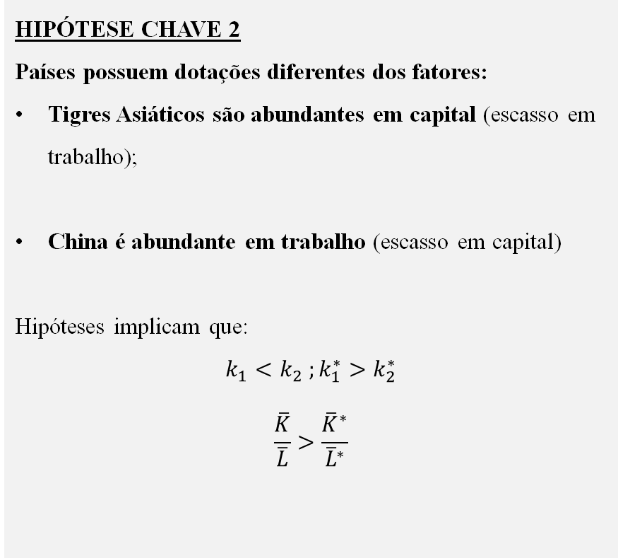
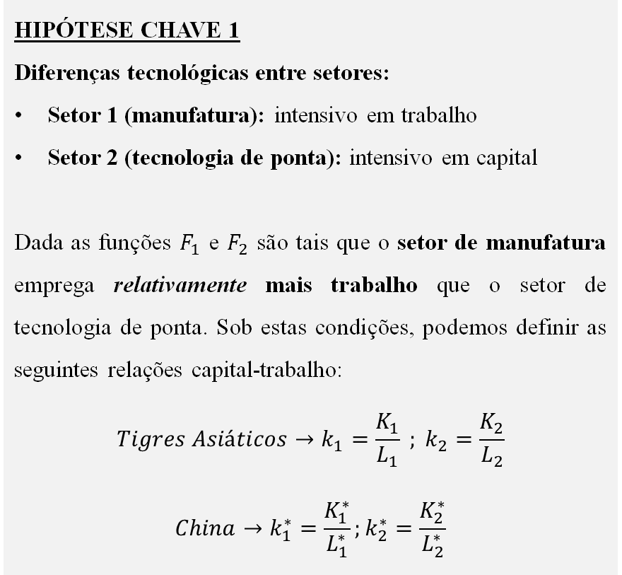
Hipóteses-chave do modelo
HIPÓTESE CHAVE 1
Diferenças tecnológicas entre setores:
Setor 1 (manufatura): intensivo em trabalho
Setor 2 (tecnologia de ponta): intensivo em capital
Dada as funções $F_{1}$ e $F_{2}$ são tais que o setor de manufatura emprega relativamente mais trabalho que o setor de tecnologia de ponta. Sob estas condições, podemos definir as seguintes relações capital-trabalho:
$$Tigres Asiáticos→k_{1}=\frac{K_{1}}{L_{1}} ; k_{2}=\frac{K_{2}}{L_{2}}$$
$$China→k_{1}^{∗}=\frac{K_{1}^{∗}}{L_{1}^{∗}};k_{2}^{∗}=\frac{K_{2}^{∗}}{L_{2}^{∗}}$$
HIPÓTESE CHAVE 2
Países possuem dotações diferentes dos fatores:
Tigres Asiáticos são abundantes em capital (escasso em trabalho);
China é abundante em trabalho (escasso em capital)
Hipóteses implicam que:
$$k_{1}<k_{2} ;k_{1}^{∗}>k_{2}^{∗}$$
$$\frac{\overline{K}}{\overline{L}}>\frac{{\overline{K}}^{∗}}{{\overline{L}}^{∗}}$$
CONTEXTUALIZAÇÃO
TRABALHOS ANTERIORES
PERGUNTA
MODELO
HIPÓTESE

Slide 16



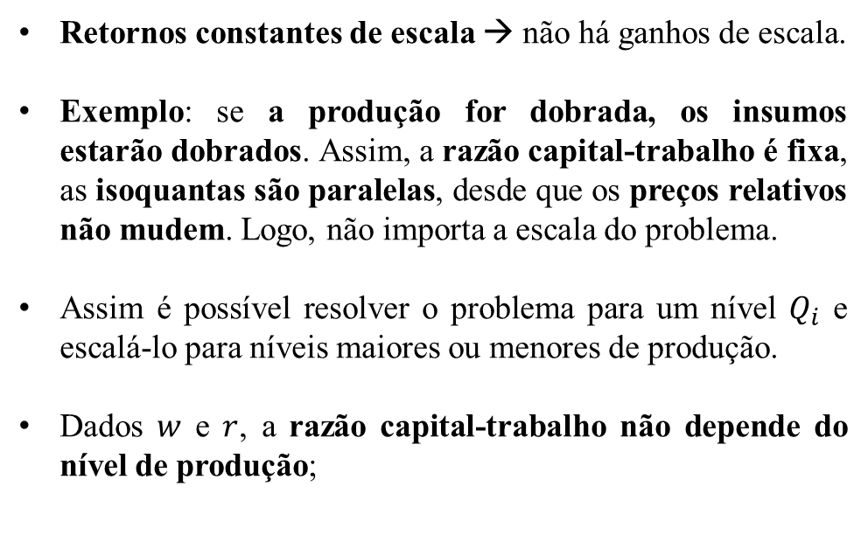


Representando graficamente: diagrama de Lerner para um setor
K
Retornos constantes de escala → não há ganhos de escala.
Exemplo: se a produção for dobrada, os insumos estarão dobrados. Assim, a razão capital-trabalho é fixa, as isoquantas são paralelas, desde que os preços relativos não mudem. Logo, não importa a escala do problema.
Assim é possível resolver o problema para um nível $Q_{i}$ e escalá-lo para níveis maiores ou menores de produção.
Dados $w$ e $r$, a razão capital-trabalho não depende do nível de produção;
$$k_{i}=\frac{a_{Ki}}{a_{Li}}$$
$$a_{Ki}$$
A
$$F_{1}\left(K_{1},L_{1}\right)=1/P_{1}$$
Razão capital-trabalho:
w/r
$$k_{i}=\frac{a_{Ki}}{a_{Li}}$$
$$a_{Li}$$
L
CONTEXTUALIZAÇÃO
TRABALHOS ANTERIORES
PERGUNTA
MODELO
HIPÓTESE

Slide 17


Diagrama de Lerner para dois setores
K
Setor de tecnologia de ponta (intensivo em capital)
k2
Entretanto, vamos normalizar as curvas (procedimento em anexo).
O objetivo é representar ambos os setores no mesmo gráfico, se fossem desenhados separadamente as magnitudes seriam diferentes e, portanto, não seriam comparáveis e passíveis de análises.
$$F_{2}\left(K_{2},L_{2}\right)=1$$
Setor manufatureiro (intensivo em trabalho)
k1
$$F_{1}\left(K_{1},L_{1}\right)=1$$
L
CONTEXTUALIZAÇÃO
TRABALHOS ANTERIORES
PERGUNTA
MODELO
HIPÓTESE

Slide 18





Diagrama de Lerner para dois setores - normalizado
K
As isoquantas normalizadas em valores unitários não mostram o nível de produção (a magnitude de produção).
Temos os valores dos insumos necessários para a produção de um real de cada bem;
O diagrama é construído em cima de termos relativos!
Isso nos permite determinar os preços dos fatores w e r (nos interceptos) e também encontrar as razões capital-trabalho.
k2
Setor de tecnologia de ponta (intensivo em capital)
$$\frac{1}{r}$$
$$F_{2}\left(K_{2},L_{2}\right)=1/P_{2}$$
k1
Setor manufatureiro (intensivo em trabalho)
$$F_{1}\left(K_{1},L_{1}\right)=1/P_{1}$$
$$\frac{1}{w}$$
L
$$wL+rK=1$$
CONTEXTUALIZAÇÃO
TRABALHOS ANTERIORES
PERGUNTA
MODELO
HIPÓTESE

Slide 19




Teorema de Stopler-Samuelson – mudança no preço de bens manufaturados
$$\left({\left(\frac{P_{1}^{′}}{P_{2}^{′}}\right)}_{Open}<{\left(\frac{P_{1}}{P_{2}}\right)}_{Open}<{\left(\frac{P_{1}}{P_{2}}\right)}_{aut}\right)$$
K
k2
1/r
K2’
Teorema de Stolper-Samuelson
A elevação no preço relativo de um dos bens aumenta o retorno do fator utilizado intensivamente na sua produção e reduz o retorno de outro.
Podemos usar esse framework para entender como as mudanças nos preços dos bens afetam os preços dos fatores.
Vamos analisar os impactos de uma redução de preços de manufaturados na economia dos Tigres Asiáticos.
1/r’
$$F_{2}\left(K_{2},L_{2}\right)=1/P_{2}$$
k1
K1’
$$F_{1}\left(K_{1},L_{1}\right)=1/P_{1}′$$
$$F_{1}\left(K_{1},L_{1}\right)=1/P_{1}$$
1/w
1/w’
L
CONTEXTUALIZAÇÃO
TRABALHOS ANTERIORES
PERGUNTA
MODELO
HIPÓTESE

Slide 20
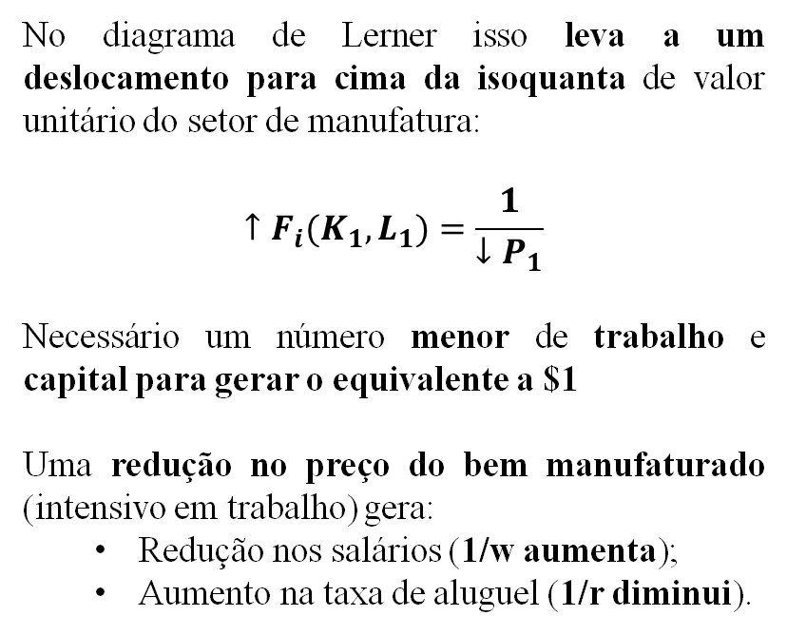
Teorema de Stopler-Samuelson – mudança no preço de bens manufaturados
No diagrama de Lerner isso leva a um deslocamento para cima da isoquanta de valor unitário do setor de manufatura:
$$↑F_{i}(K_{1},L_{1})=\frac{1}{↓P_{1}}$$
Necessário um número menor de trabalho e capital para gerar o equivalente a $1
Uma redução no preço do bem manufaturado (intensivo em trabalho) gera:
Redução nos salários (1/w aumenta);
Aumento na taxa de aluguel (1/r diminui).
K
k2
1/r
K2’
1/r’
$$F_{2}\left(K_{2},L_{2}\right)=1/P_{2}$$
k1
K1’
$$F_{1}\left(K_{1},L_{1}\right)=1/P_{1}′$$
$$F_{1}\left(K_{1},L_{1}\right)=1/P_{1}$$
1/w
1/w’
L
CONTEXTUALIZAÇÃO
TRABALHOS ANTERIORES
PERGUNTA
MODELO
HIPÓTESE

Slide 21

Teorema de Stopler-Samuelson – mudança no preço de bens manufaturados
K
Dado que o capital se torna relativamente mais caro, as firmas de ambos os setores usam relativamente mais trabalho:
Resultado → as razões capital-trabalho diminuem em ambos os setores.
A diminuição de preço incentiva as firmas no setor manufatureiro a reduzir a produção.
Precisam de capital e trabalho, porém, relativamente mais trabalho (tecnologia intensiva em trabalho);
Encolhimento do setor manufatureiro, libera fatores para o setor de ponta.
k2
1/r
K2’
1/r’
$$F_{2}\left(K_{2},L_{2}\right)=1/P_{2}$$
k1
K1’
$$F_{1}\left(K_{1},L_{1}\right)=1/P_{1}′$$
$$F_{1}\left(K_{1},L_{1}\right)=1/P_{1}$$
1/w
1/w’
L
CONTEXTUALIZAÇÃO
TRABALHOS ANTERIORES
PERGUNTA
MODELO
HIPÓTESE

Slide 22
Teorema de Stopler-Samuelson – mudança no preço de bens manufaturados
K
Assim, com os preços iniciais, há excesso de oferta por trabalho e excesso de demanda por capital. Portanto, o salário diminui e o preço do capital aumenta.
Efeitos Líquidos:
Aumento do uso de L;
Redução do uso de K;
É possível um aumento w em ambos os setores, pois há um encolhimento do setor de manufatura. O diagrama está em termo relativos!
k2
1/r
K2’
1/r’
$$F_{2}\left(K_{2},L_{2}\right)=1/P_{2}$$
k1
K1’
$$F_{1}\left(K_{1},L_{1}\right)=1/P_{1}′$$
$$F_{1}\left(K_{1},L_{1}\right)=1/P_{1}$$
1/w
1/w’
L
CONTEXTUALIZAÇÃO
TRABALHOS ANTERIORES
PERGUNTA
MODELO
HIPÓTESE

Slide 23

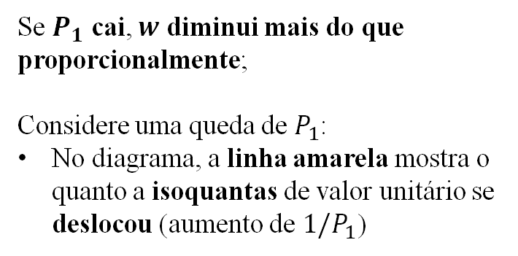


Teorema de Stopler-Samuelson – efeitos sobre o salário real
K
k2
Se $P_{1}$ cai, $w$ diminui mais do que proporcionalmente;
Considere uma queda de $P_{1}$:
No diagrama, a linha amarela mostra o quanto a isoquantas de valor unitário se deslocou (aumento de $1/P_{1}$)
1/r
K2’
1/r’
$$F_{2}\left(K_{2},L_{2}\right)=1/P_{2}$$
k1
K1’
$$F_{1}^{′}\left(K_{1}^{′},L_{1}^{′}\right)=1/P_{1}′$$
$$F_{1}\left(K_{1},L_{1}\right)=1/P_{1}$$
1/w
1/w’
L
CONTEXTUALIZAÇÃO
TRABALHOS ANTERIORES
PERGUNTA
MODELO
HIPÓTESE

Slide 24
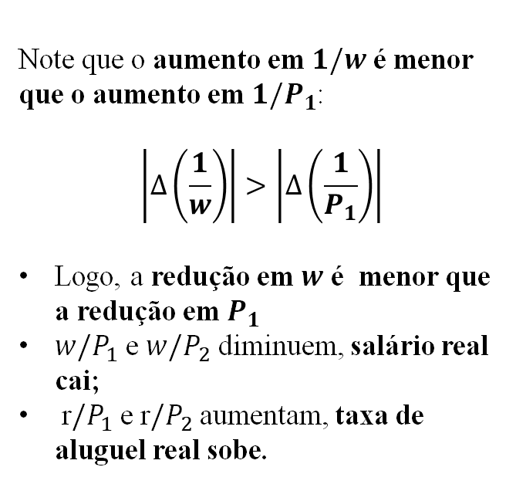
Teorema de Stopler-Samuelson – efeitos sobre o salário real
K
Note que o aumento em $1/w$ é menor que o aumento em $1/P_{1}$:
$$\left|∆\left(\frac{1}{w}\right)\right|>\left|∆\left(\frac{1}{P_{1}}\right)\right|$$
Logo, a redução em $w$ é menor que a redução em $P_{1}$
$w/P_{1}$ e $w/P_{2}$ diminuem, salário real cai;
r$/P_{1}$ e r$/P_{2}$ aumentam, taxa de aluguel real sobe.
k2
1/r
K2’
1/r’
$$F_{2}\left(K_{2},L_{2}\right)=1/P_{2}$$
k1
K1’
$$F_{1}^{′}\left(K_{1}^{′},L_{1}^{′}\right)=1/P_{1}′$$
$$F_{1}\left(K_{1},L_{1}\right)=1/P_{1}$$
1/w
1/w’
L
CONTEXTUALIZAÇÃO
TRABALHOS ANTERIORES
PERGUNTA
MODELO
HIPÓTESE

Slide 25
Teorema de Stopler-Samuelson – efeitos sobre o salário real
K
Resultado: Nos Tigres Asiáticos há uma contração do setor manufatureiro, expansão do setor de tecnologia de ponta, salários menores e taxas de aluguel mais altas.
k2
1/r
K2’
1/r’
$$F_{2}\left(K_{2},L_{2}\right)=1/P_{2}$$
k1
K1’
$$F_{1}^{′}\left(K_{1}^{′},L_{1}^{′}\right)=1/P_{1}′$$
$$F_{1}\left(K_{1},L_{1}\right)=1/P_{1}$$
1/w
1/w’
L
CONTEXTUALIZAÇÃO
TRABALHOS ANTERIORES
PERGUNTA
MODELO
HIPÓTESE

Slide 26

Hipótese econômica
Com a entrada da China na OMC, a queda do preço global de manufaturados teve relevância para explicar a subsequente redução dos salários nesse setor nos Tigres Asiáticos.
CONTEXTUALIZAÇÃO
TRABALHOS ANTERIORES
PERGUNTA
MODELO
REFLEXÃO
HIPÓTESE

Slide 27
Obrigada

Slide 28
Referências
Artigos motivadores da pergunta
https://scholar.google.com/scholar?output=instlink&q=info:ma5NDur816kJ:scholar.google.com/&hl=pt-BR&as_sdt=0,5&scillfp=3952637393303105545&oi=lle
https://bdtd.ucb.br:8443/jspui/bitstream/123456789/520/1/Daisy%20Assmann%20Lima.pdf
Modelo
CNI - Acessão da China na OMC.pdf (fgv.br)
https://repositorio.unesp.br/bitstream/handle/11449/213933/sa_hlr_me_mar.pdf?sequence=3&isAllowed=y
Fernanda Martinez de Mattos.pdf (furg.br)
Sci-Hub | Explaining Change in National HRD Strategies: The Case of Three Asian Tigers. The European Journal of Development Research, 14(1), 126–144 | 10.1080/714000409
https://sci-hub.ru/10.1080/09638199.2011.538183
https://papers.ssrn.com/Sol3/Delivery.cfm/WPIEA1161997.pdf?abstractid=882651
https://bdtd.ucb.br:8443/jspui/bitstream/123456789/520/1/Daisy%20Assmann%20Lima.pdf
Outros artigos consultados
Rafael Dix-Carneiro and Brian K. Kovak - Trade Liberalization and Regional Dynamics
Trade Liberalization and Regional Dynamics (cmu.edu)
Jonathan Eaton and Samuel Kortum - Technology, Geography, and Trade
Technology, Geography, and Trade (jstor.org)
Patrick Minford - Labour Market Equilibrium in an Open Economy

Slide 29
Anexos

Slide 30

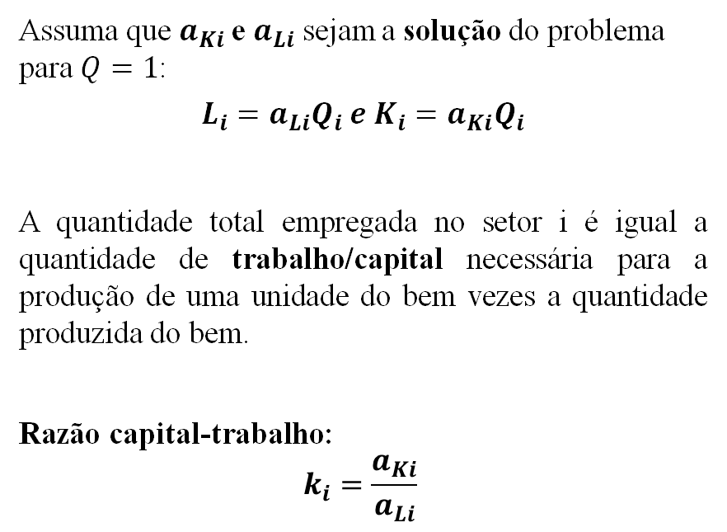

Representando graficamente: diagrama de Lerner para um setor
K
Assuma que $a_{Ki}$e $a_{Li}$ sejam a solução do problema para $Q=1$:
$$L_{i}=a_{Li}Q_{i} e K_{i}=a_{Ki}Q_{i}$$
A quantidade total empregada no setor i é igual a quantidade de trabalho/capital necessária para a produção de uma unidade do bem vezes a quantidade produzida do bem.
Razão capital-trabalho:
$$k_{i}=\frac{a_{Ki}}{a_{Li}}$$
$$k_{i}=\frac{a_{Ki}}{a_{Li}}$$
A
$$a_{Ki}$$
$$F_{1}\left(K_{1},L_{1}\right)=1/P_{1}$$
w/r
$$a_{Li}$$
L
CONTEXTUALIZAÇÃO
TRABALHOS ANTERIORES
PERGUNTA
MODELO
HIPÓTESE

Slide 31

Como as razões capital-trabalho nos dois setores aumentam se as dotações de fatores são constantes?
Com salários relativos mais altos, empresas usam relativamente mais capital em ambos os setores. No entanto, as quantidades de capital e trabalho se mantém constantes.
Esse efeito sobre as razões capital-trabalho pode acontecer porque o tamanho dos setores está mudando:
Setor capital-intensivo → Expande
Setor trabalho-intensivo → Contrai
$$\frac{L_{1}}{\overline{L}}k_{1}+\frac{L_{2}}{\overline{L}}k_{2}=\frac{\overline{K}}{\overline{L}}$$
Da qual, se interpreta: a razão entre as dotações de capital e trabalho está em função da razão capital-trabalho de cada setor, aplicada ao peso que a força de trabalho daquele dado setor tem sobre o total da força de trabalho daquela economia.

Slide 32

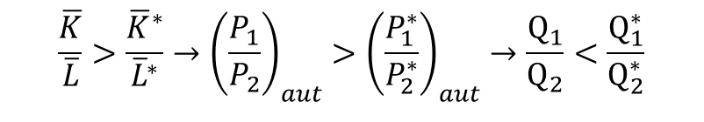










Equilíbrio da Economia aberta
$$\left(\frac{P_{1}}{P_{2}}\right)$$
Com fundamento no Teorema de Rybczynski (anexo), as diferenças nas dotações de fatores da China para com os Tigres Asiáticos faz com que a China produza mais bens manufaturados e os Tigres produzam relativamente mais bens de ponta:
$$OR$$
$$OR^{∗}$$
$${\left(\frac{P_{1}}{P_{2}}\right)}_{aut}$$
$${\left(\frac{P_{1}}{P_{2}}\right)}_{Open}$$
$${\left(\frac{P_{1}^{∗}}{P_{2}^{∗}}\right)}_{aut}$$
Teorema de Rybczynski
$$\frac{\overline{K}}{\overline{L}}>\frac{{\overline{K}}^{∗}}{{\overline{L}}^{∗}}→{\left(\frac{P_{1}}{P_{2}}\right)}_{aut}>{\left(\frac{P_{1}^{∗}}{P_{2}^{∗}}\right)}_{aut}→\frac{Q_{1}}{Q_{2}}<\frac{Q_{1}^{∗}}{Q_{2}^{∗}}$$
$$DR=DR^{∗}$$
$$\left(\frac{Q_{1}}{Q_{2}}\right)$$
$${\left(\frac{Q_{1}}{Q_{2}}\right)}_{Open}$$
$${\left(\frac{Q_{1}^{∗}}{Q_{2}^{∗}}\right)}_{Open}$$
$${\left(\frac{C_{1}}{C_{2}}\right)}_{Open}={\left(\frac{C_{1}^{∗}}{C_{2}^{∗}}\right)}_{Open}$$
CONTEXTUALIZAÇÃO
TRABALHOS ANTERIORES
PERGUNTA
MODELO
HIPÓTESE

Slide 33
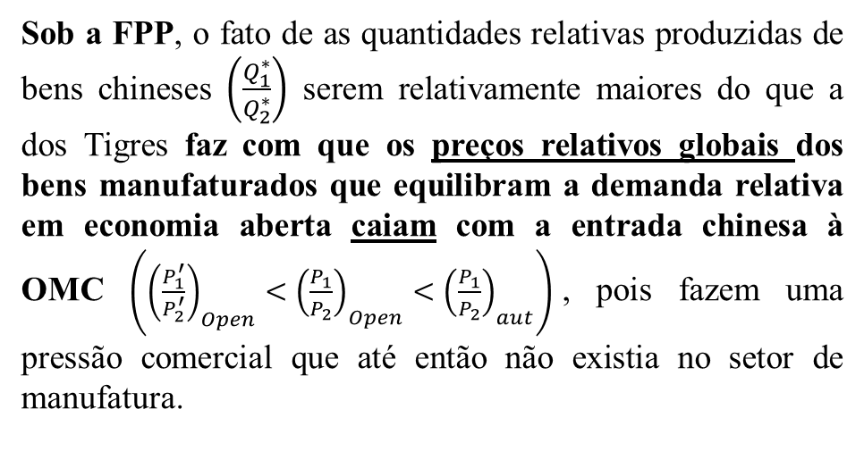
Equilíbrio da Economia aberta
$$\left(\frac{P_{1}}{P_{2}}\right)$$
$$OR$$
$$OR^{∗}$$
Sob a FPP, o fato de as quantidades relativas produzidas de bens chineses $\left(\frac{Q_{1}^{∗}}{Q_{2}^{∗}}\right)$ serem relativamente maiores do que a dos Tigres faz com que os preços relativos globais dos bens manufaturados que equilibram a demanda relativa em economia aberta caiam com a entrada chinesa à OMC $\left({\left(\frac{P_{1}^{′}}{P_{2}^{′}}\right)}_{Open}<{\left(\frac{P_{1}}{P_{2}}\right)}_{Open}<{\left(\frac{P_{1}}{P_{2}}\right)}_{aut}\right)$, pois fazem uma pressão comercial que até então não existia no setor de manufatura.
$${\left(\frac{P_{1}}{P_{2}}\right)}_{aut}$$
$${\left(\frac{P_{1}}{P_{2}}\right)}_{Open}$$
$${\left(\frac{P_{1}^{∗}}{P_{2}^{∗}}\right)}_{aut}$$
$$DR=DR^{∗}$$
$$\left(\frac{Q_{1}}{Q_{2}}\right)$$
$${\left(\frac{Q_{1}}{Q_{2}}\right)}_{Open}$$
$${\left(\frac{Q_{1}^{∗}}{Q_{2}^{∗}}\right)}_{Open}$$
$${\left(\frac{C_{1}}{C_{2}}\right)}_{Open}={\left(\frac{C_{1}^{∗}}{C_{2}^{∗}}\right)}_{Open}$$
CONTEXTUALIZAÇÃO
TRABALHOS ANTERIORES
PERGUNTA
MODELO
HIPÓTESE

Slide 34
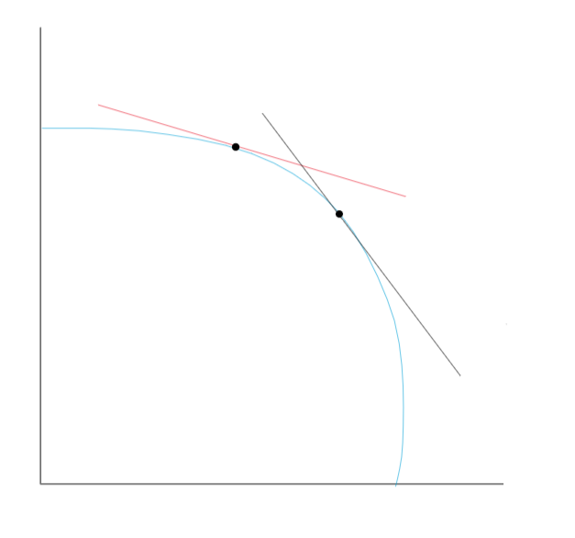
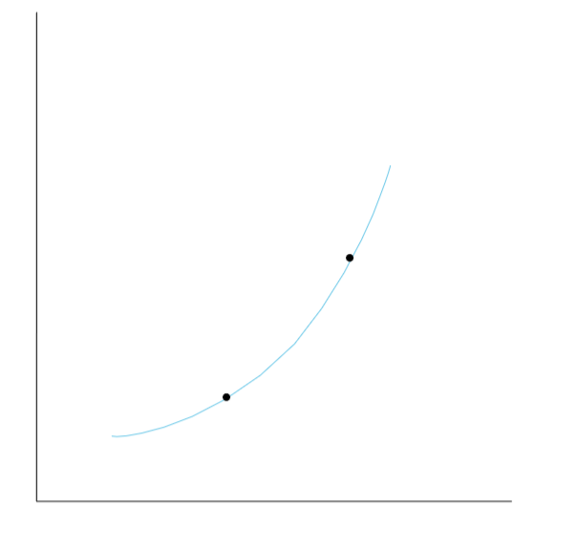















Teorema de Rybczynski e FPP
Fronteira de Possibilidade de Produção (China)
$$\left(\frac{P_{1}^{∗}}{P_{2}^{∗}}\right)$$
Oferta Relativa (OR)
$$Q_{2}^{∗}$$
A
$$Q_{2}^{∗A}$$
$$OR$$
$$incl. ={\left(\frac{P_{1}^{∗}}{P_{2}^{∗}}\right)}^{A}$$
B
$$Q_{2}^{∗B}$$
$$\left(\frac{P_{1}^{∗B}}{P_{2}^{∗B}}\right)$$
$$incl. ={\left(\frac{P_{1}^{∗}}{P_{2}^{∗}}\right)}^{B}$$
$$\left(\frac{P_{1}^{∗A}}{P_{2}^{∗A}}\right)$$
$$Q_{1}^{∗}$$
$$\left(\frac{Q_{1}^{∗}}{Q_{2}^{∗}}\right)$$
$$Q_{1}^{∗A}$$
$$Q_{1}^{B}$$
$$\left(\frac{Q_{1}^{∗A}}{Q_{2}^{∗A}}\right)$$
$$\left(\frac{Q_{1}^{∗B}}{Q_{2}^{∗B}}\right)$$

Slide 35

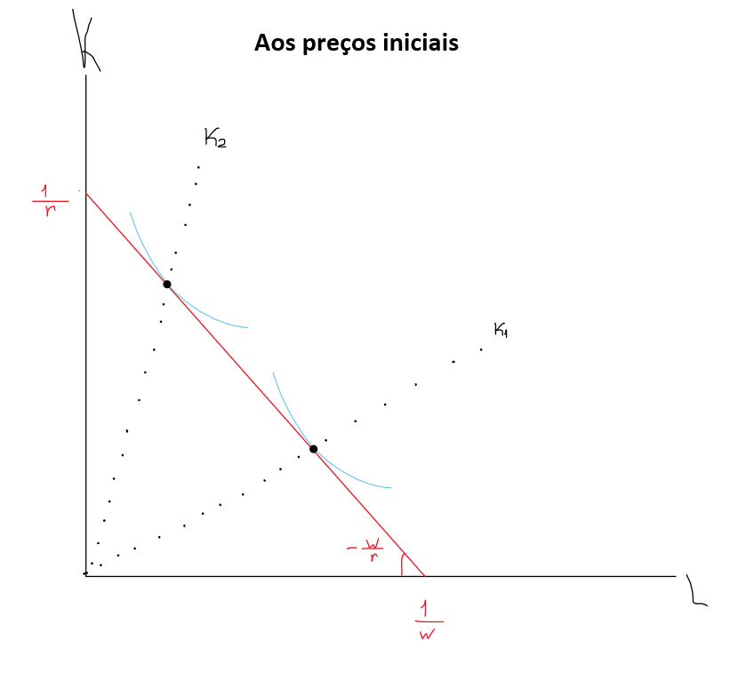

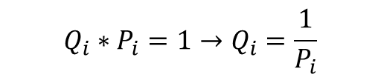
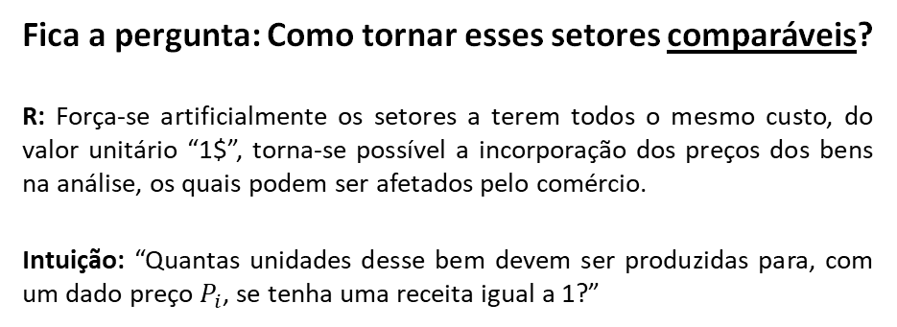
Normalização das curvas (isoquantas e isocustos)
Fica a pergunta: Como tornar esses setores comparáveis?
R: Força-se artificialmente os setores a terem todos o mesmo custo, do valor unitário “1$”, torna-se possível a incorporação dos preços dos bens na análise, os quais podem ser afetados pelo comércio.
Intuição: “Quantas unidades desse bem devem ser produzidas para, com um dado preço $P_{i}$, se tenha uma receita igual a 1?”
Consequências e detalhes:
Isoquantas agora estão na mesma altura:
Vamos supor que ambos os bens são produzidos
Importante: As isoquantas normalizadas em valores unitários não mostram o nível de produção.
Agora temos os valores dos insumos necessários para a produção de um real de cada bem.
Nesse cenário, se ambos os bens são produzidos, a mesma isocusto passa por ambas as isoquantas:
Retorno constante de escala + competição perfeita = lucro zero
$$Q_{i}∗P_{i}=1→Q_{i}=\frac{1}{P_{i}}$$
$$CM_{g}=CM_{e}→P∗q=CM_{e}∗q→Receita=Custo$$
$$P_{i}∗Q_{i}=wL_{i}+r_{i}K_{i}=1$$

Slide 36
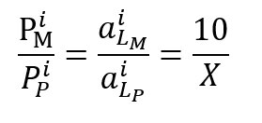
A narrativa
Inicialmente, abordamos uma China com o seguinte suposto equilíbrio em autarquia (com ressalvas): A China, na verdade, foi gradualmente abrindo suas barreiras comerciais a partir do conjunto de medidas desenvolvimentistas dos anos 70. No entanto, consideramos ela como sendo um país pequeno antes de sua entrada na OMC, não sendo relevante para determinar as variações nos preços relativos de comércio nas indústrias manufatureira e de ponta. Assim, é mais simples considerá-la como uma autarquia. - 1
O crescimento da China de 2001, com taxas de 10,5% a.a. não foi do nada: vem de um histórico de altos níveis de investimento em desenvolvimento de longo prazo desde 1970 (aproximadamente). Assim, com as várias reformas no país na época, sua produtividade no setor manufatureiro tem crescido pelos anos, seguida por altas taxas de crescimento nos níveis de PIB per capita anual. Desse contexto, observa-se o seguinte choque de produtividade no setor, a partir dos anos 70: - um pouco de 1

Slide 37
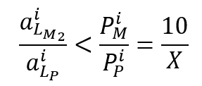
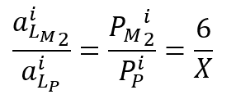
A narrativa
Esse contexto desequilibrou a relação entre o custo de oportunidade entre produzir no setor industrial manufatureiro e produzir no setor industrial de tecnologia de ponta:
Essa mudança no nível de tecnologia do setor manufatureiro afetou a dinâmica das alocações de recursos, uma vez que impactou o custo de oportunidade mencionado. Dessa maneira, com um setor manufatureiro que, apresentando custos menores e maior eficiência produtiva, ofertava mais, os preços do setor manufatureiro no mercado chinês se tornaram menores, visto a competição interna da produção com um excesso de oferta. Os novos preços relativos, que levam ao novo equilíbrio interno se expressam por:

Slide 38
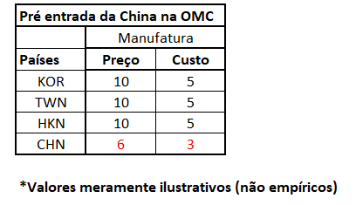
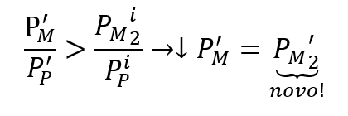
A narrativa
Em 2001, a China passou por um longo processo de vantagens e concessões envolvendo o seu ingresso à Organização Mundial do Comércio (OMC), culminando em sua entrada na organização em novembro do mesmo ano (2001). Esse evento se tornou um marco para o mercado comercial do leste asiático: a entrada da China ao centro comercial do leste asiático, agora com uma produção manufatureira mais eficiente (fatores de produção mais abundantes e baratos), garantiu a ela uma competitividade de preços sem igual no setor, tornando-a um grande player comercial na região, que passou a ter peso na determinação do regime de preços comerciais de várias indústrias. Dessa forma, para facilitar o modelo microeconômico, admitimos esse marco histórico por ser o momento definidor da verdadeira abertura comercial do país, pois é o momento histórico que destacou a China como sendo um país relevante à determinação dos preços comerciais nos setores industriais exportadores. - 6
Disso, entende-se que a entrada da China na OMC impactou os preços comerciais do setor manufatureiro, partindo de um cenário de vantagem comparativa. A tabela a seguir expressa a maneira à qual a melhor produtividade chinesa a capacitou a ter ganhos de escala, visto seus melhores preços e custos. – 7
Nessa linha, tem-se resumidamente a seguinte relação:

Slide 39
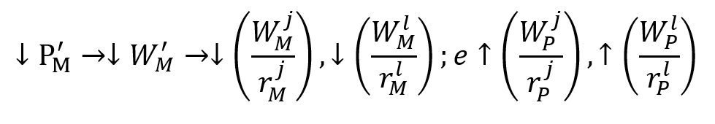
A narrativa
Essa expressão colocada acima está em suma afirmando que a entrada da China na OMC criou um desequilíbrio nas relações comerciais globais, visto a sua relação de preços relativos entre a indústria manufatureira e a indústria de tecnologia de ponta mais baixos do que o relativo de preços do mercado comercial global. Esses preços mais baixos, uma vez tendo a China como um grande player, pressionaram uma diminuição dos preços comerciais globais do setor manufatureiro no intuito de convergir a economia global ao equilíbrio de preços comerciais.
A relação lógica acima também expressa o deslocamento da produção dos países dos Tigres Asiáticos. Esses países, com a competição por preços dos bens manufaturados, foram perdendo mercado para a China no setor, migrando sua participação em indústrias manufatureiras intermediárias exportadoras para indústrias de tecnologia de ponta, redirecionando os seus investimentos para a segunda.
A queda dos preços manufaturados na economia global (preços comerciais) geraria, conforme o modelo de Heckscher-Ohlin, uma tendência à reavaliação dos custos por parte das empresas manufatureiras globais, na intenção de tornar seus preços mais competitivos. Na prática, a redução dos preços comerciais globais dos bens do setor industrial manufatureiro virá a par de uma redução da remuneração do trabalho nesse setor, ou seja, uma queda no salário nominal dos trabalhadores do setor industrial manufatureiro. Isso se ilustra por:
Em suma, como conclusão desse modelo, busca-se fundamentar que as reações à entrada da China na OMC dos preços comerciais globais da indústria manufatureira tiveram relevância para explicar as supostas quedas em salários de trabalhadores no setor, em empresas dos países que fazem parte dos Tigres Asiáticos. O estudo, portanto, irá testar essa afirmação.

